Slide 1

ToDo
Android App UI 汇报
汇报人：曾德明
日期：2019年12月

Slide 2
1
界面及功能介绍
目录
2
视频演示
3
测试设计及用户反馈
4
团队分工及软件改进

Slide 3
1
界面及功能介绍

Slide 4

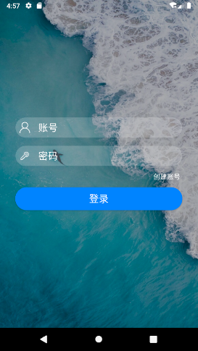
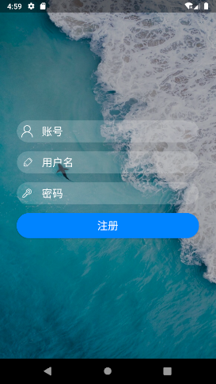
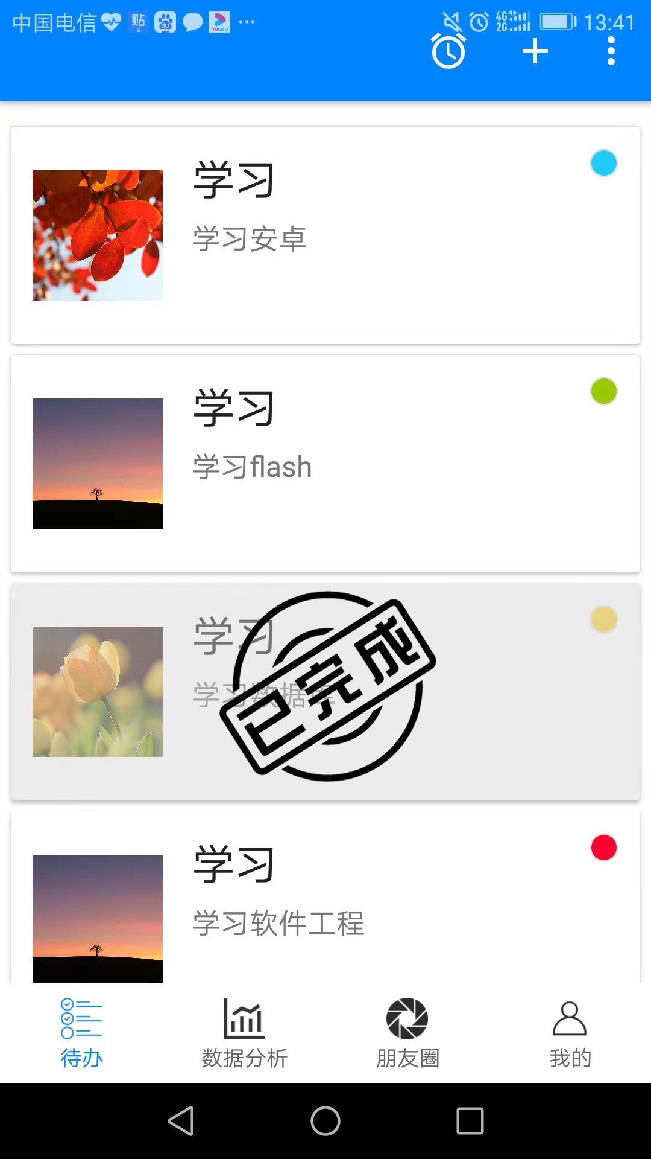
基础界面介绍

Slide 5
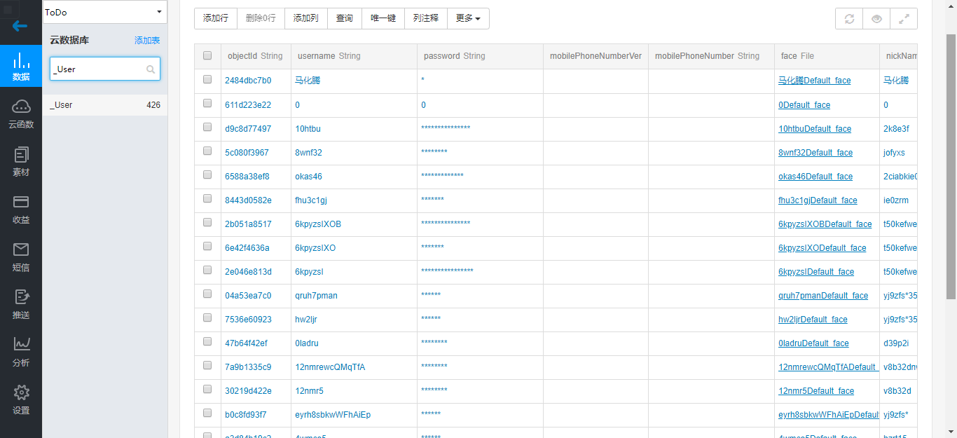
Bmob后台

Slide 6
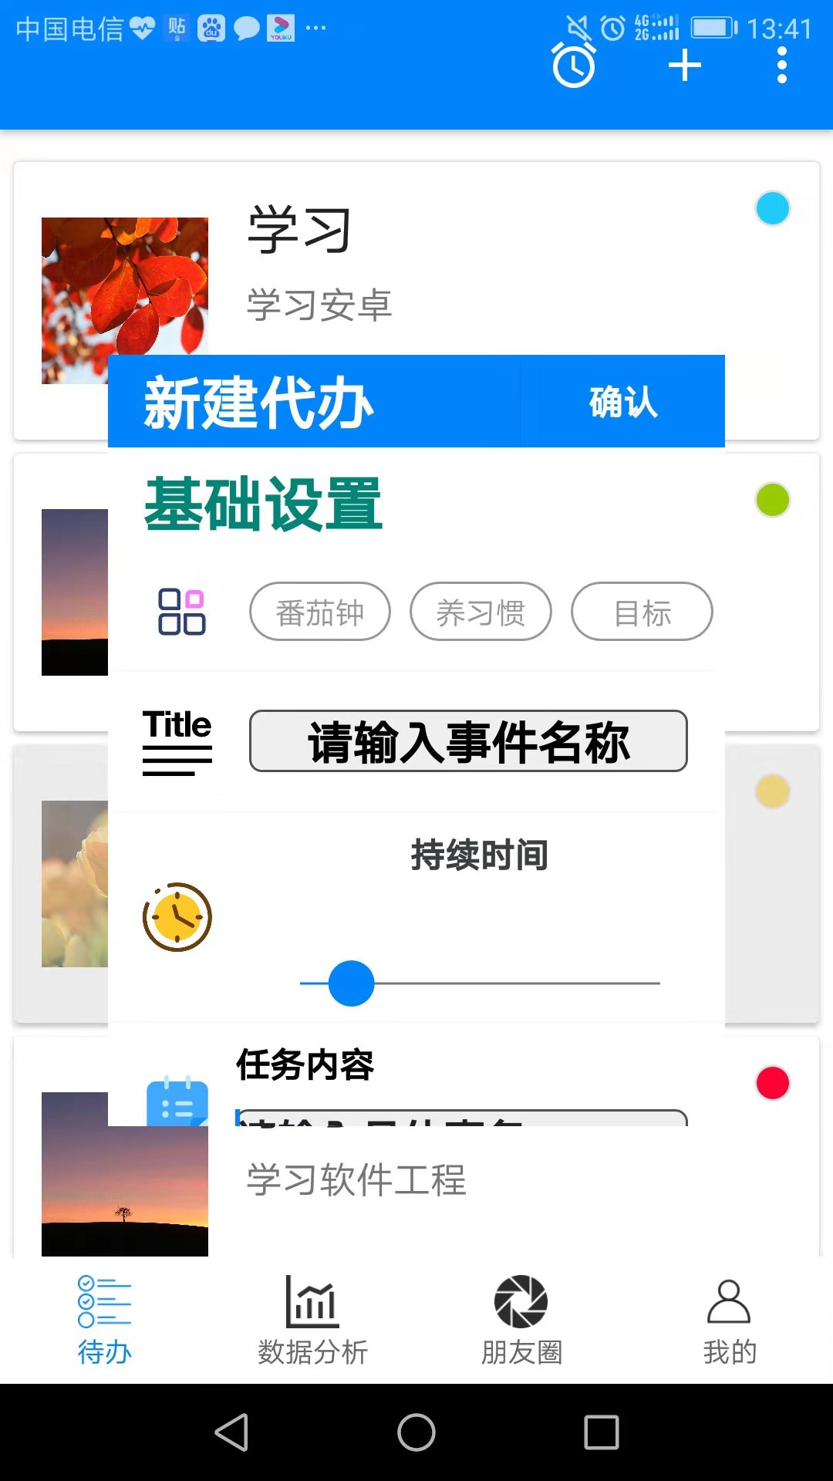
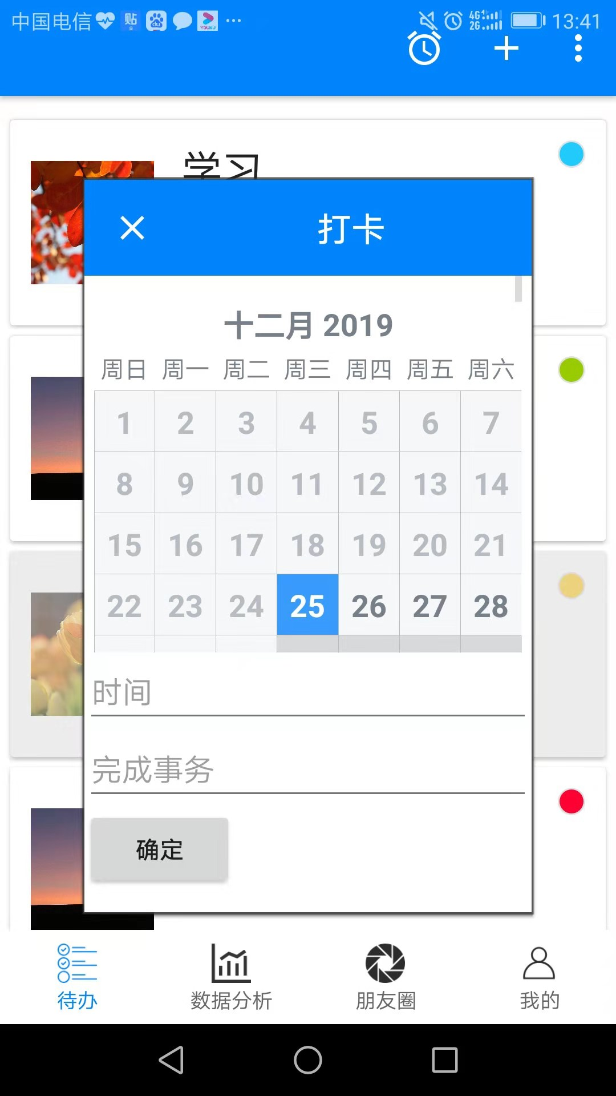
弹窗

Slide 7
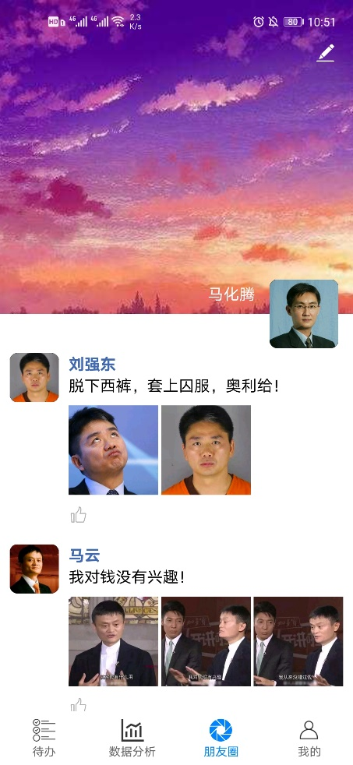
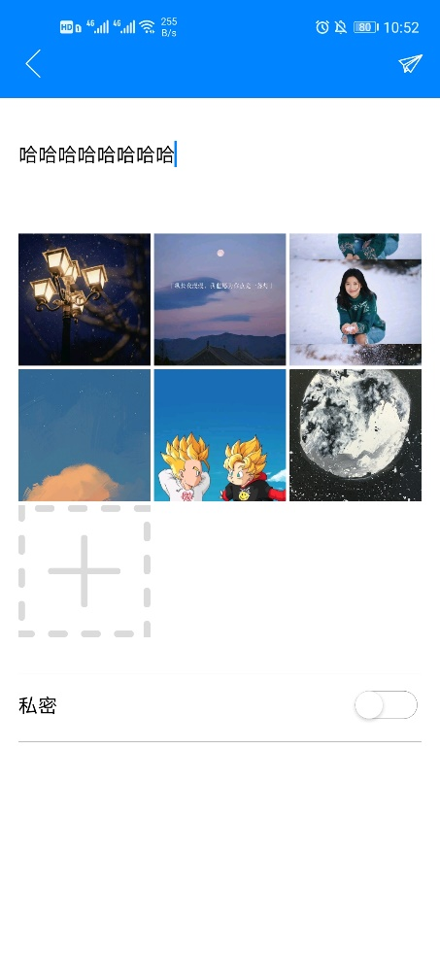

Slide 8
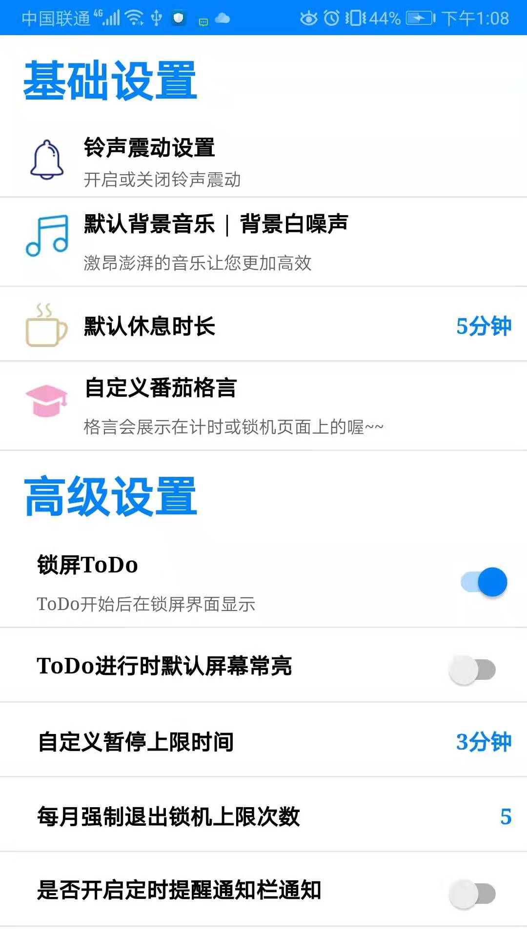
基础设置

Slide 9
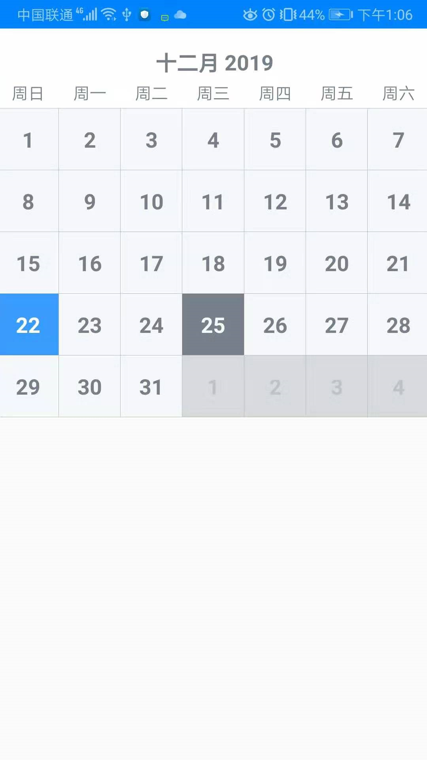
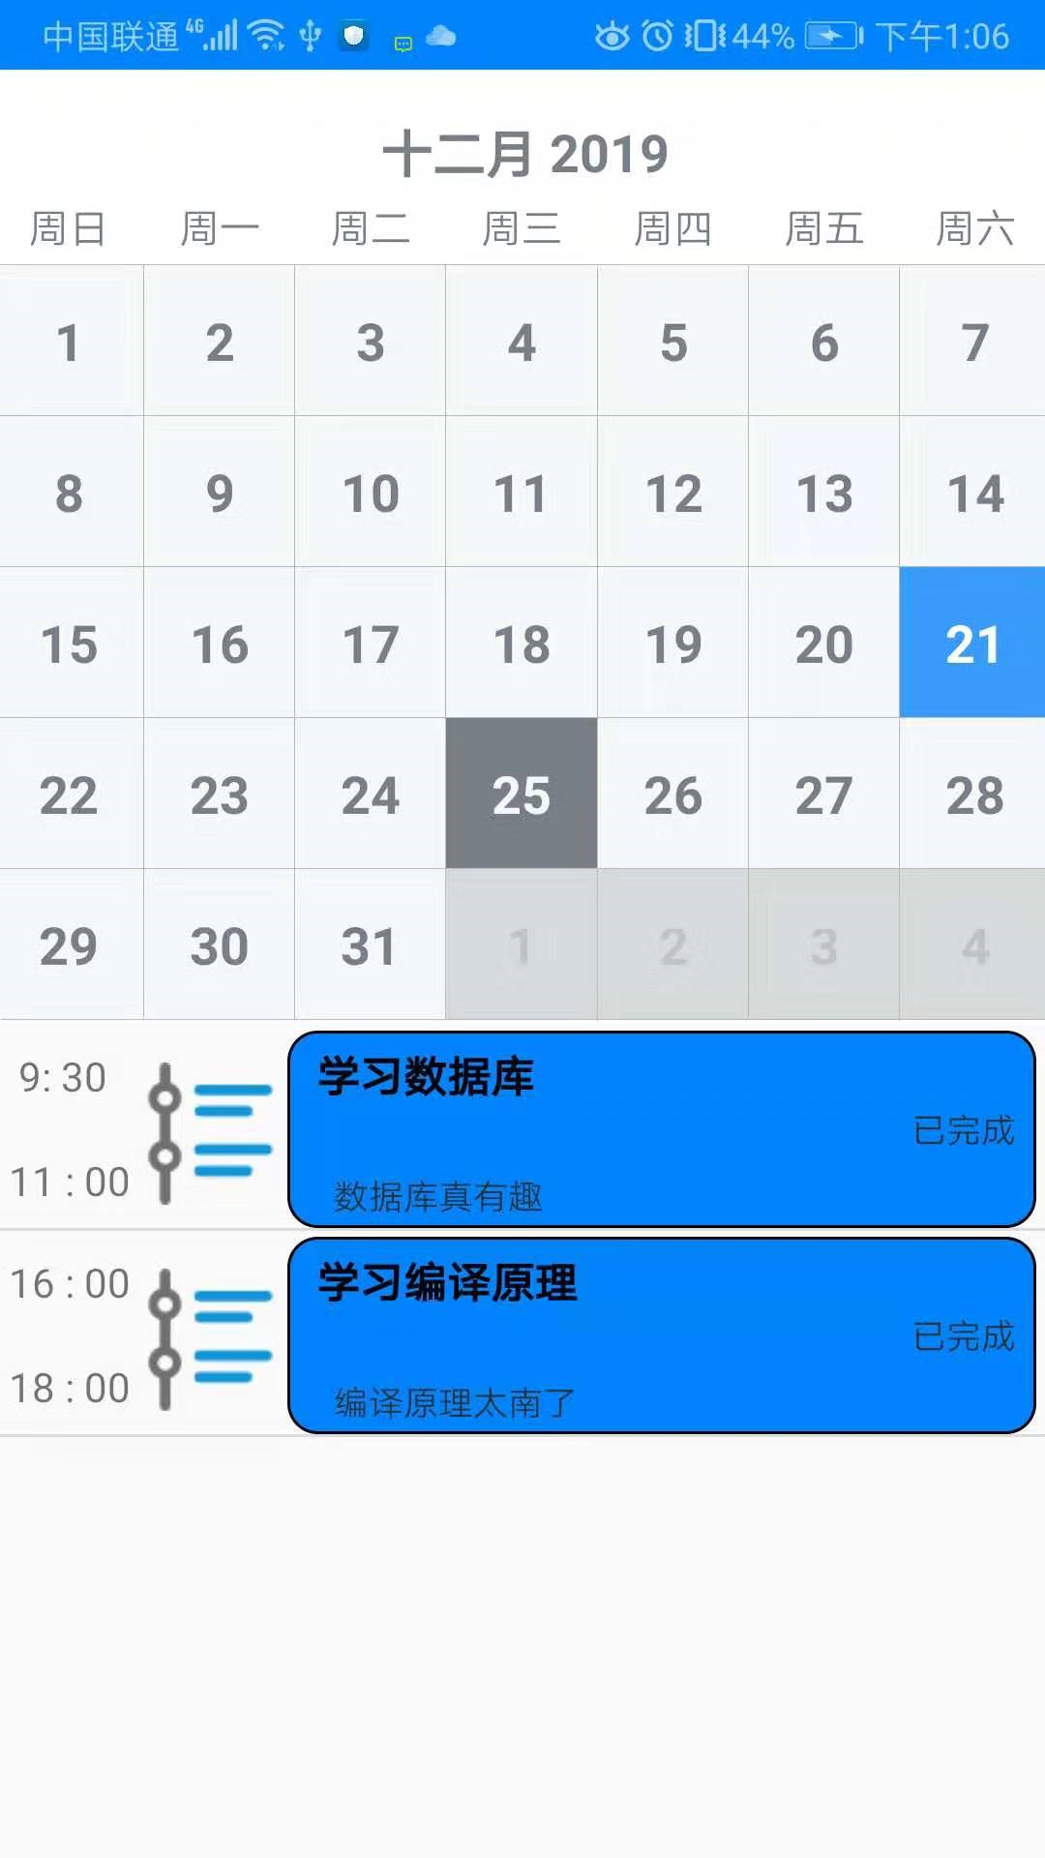
查看历史任务记录

Slide 10
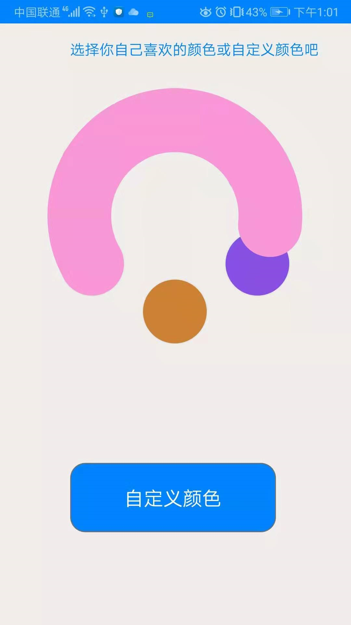
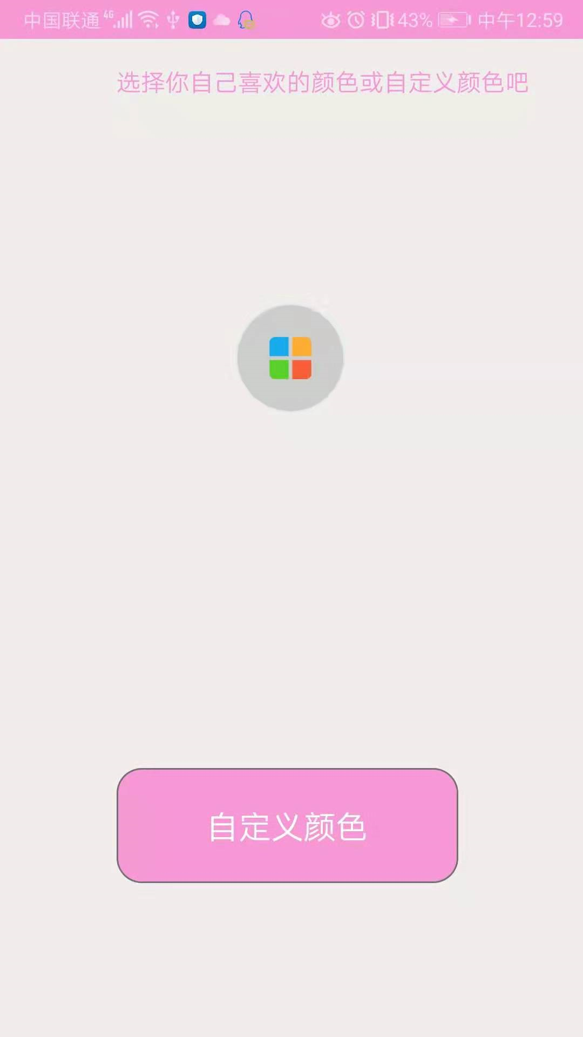
更换主题颜色

Slide 11
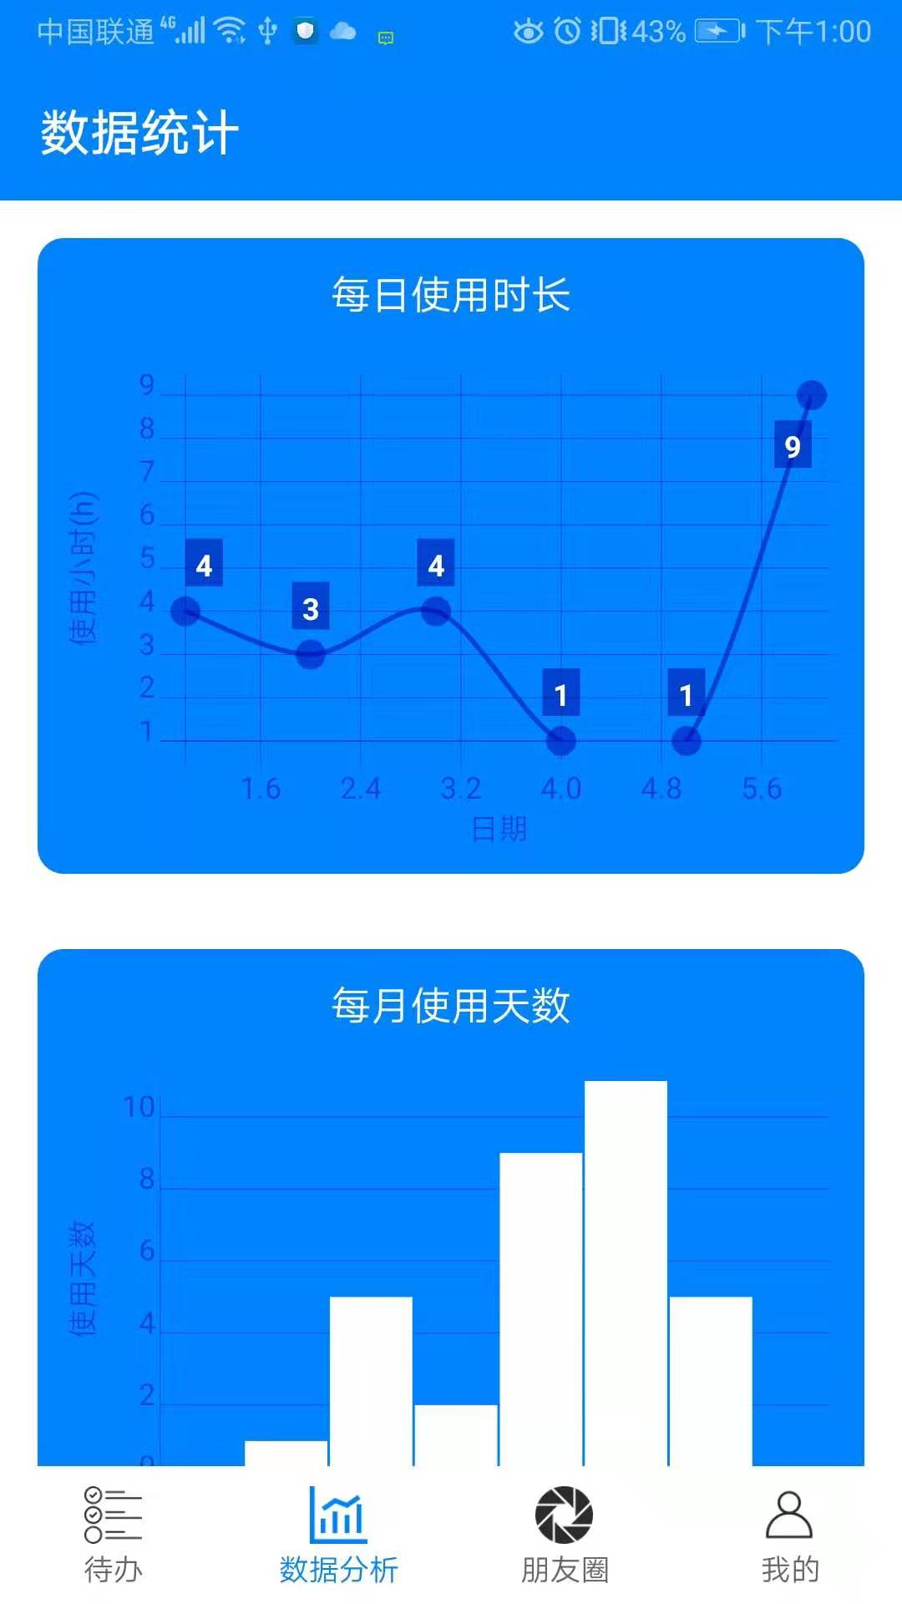
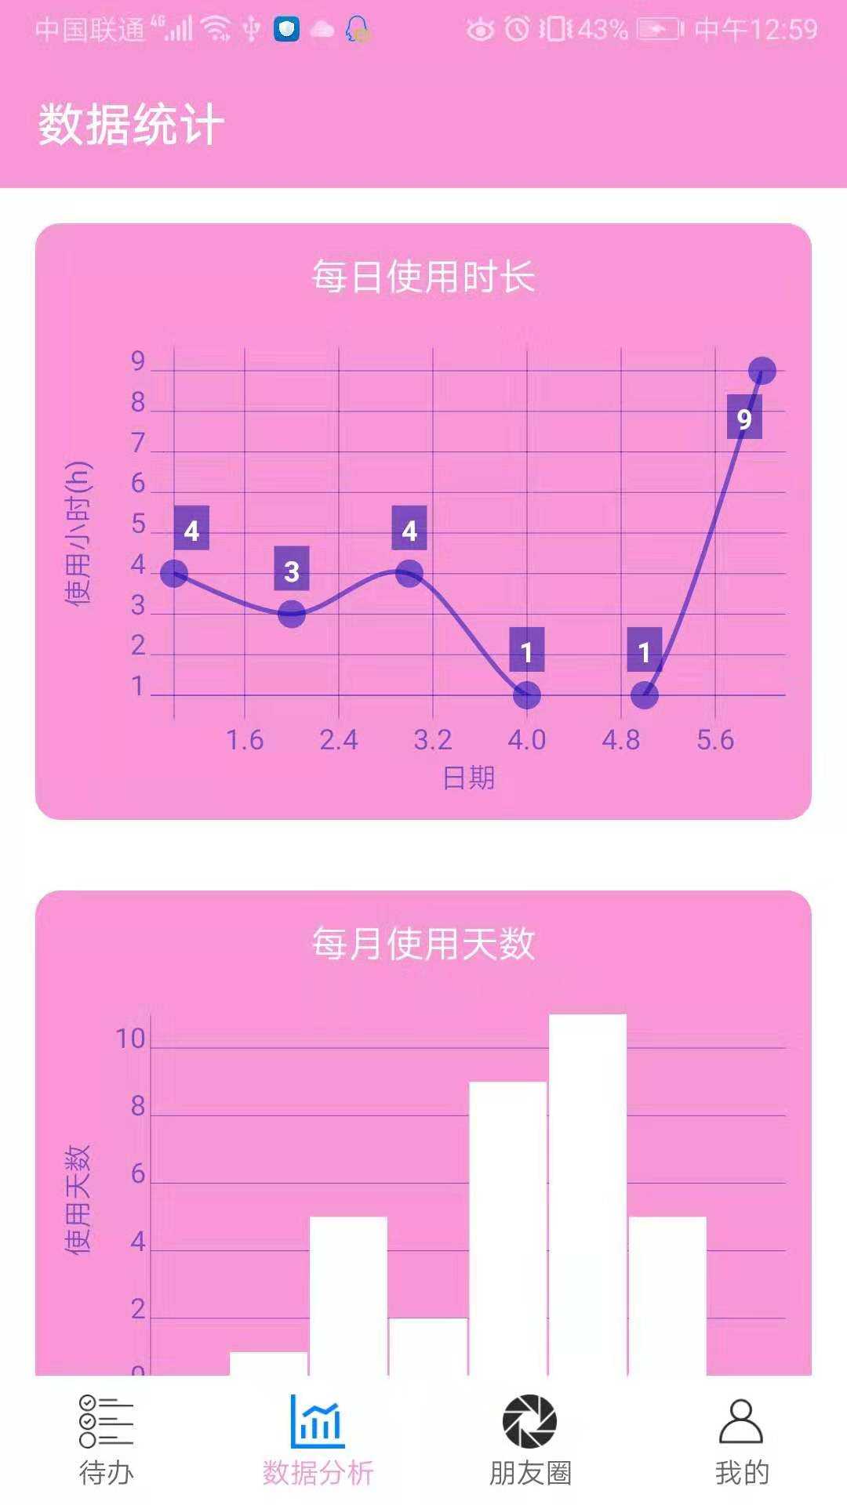
更换主题颜色

Slide 12
2
视频演示

Slide 13
3
测试设计及用户反馈

Slide 14
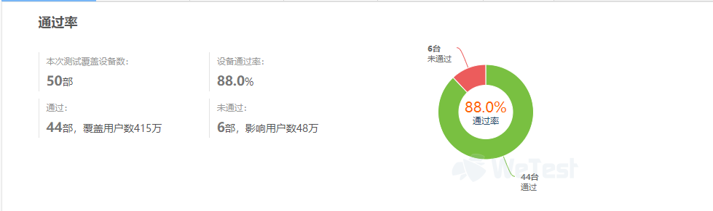
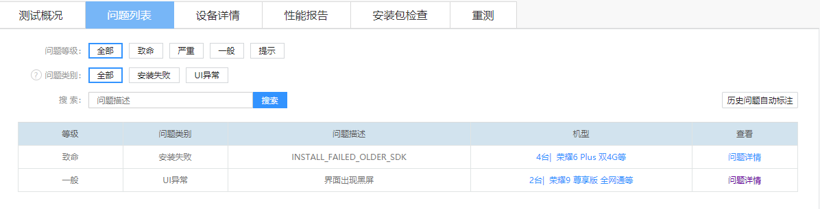
测试设计

Slide 15
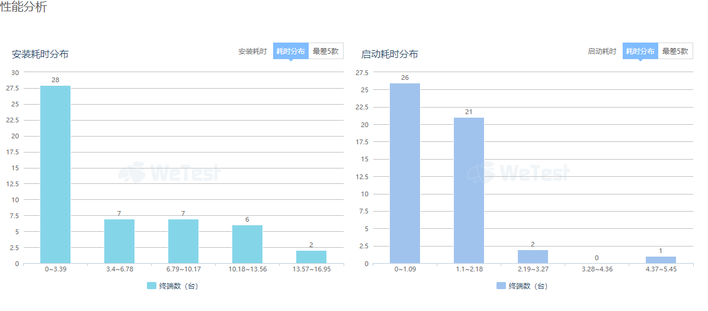
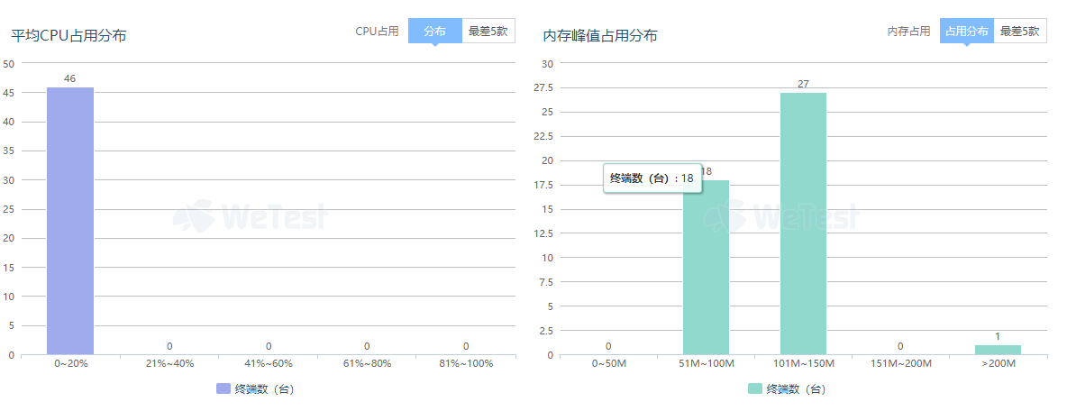
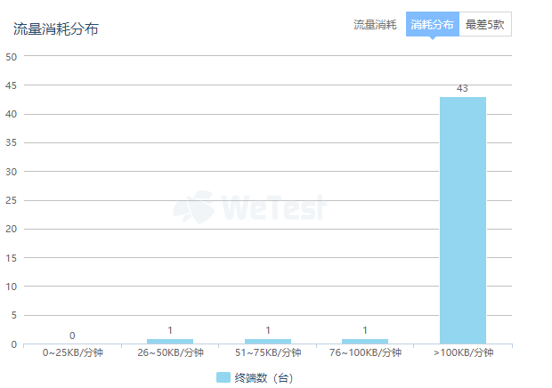
测试设计

Slide 16
用户反馈
1
尤某：信息填写时应该提供检测，如填写学校等信息时，系统应自动提供选择的功能。
2
潘某：登录界面好好看，应该提供自动登录功能和保持登录状态。期待更多功能完善
3
罗某：希望以后有锁屏功能。
4
李某：界面不错，注册完后应该自动跳转到登录界面
5
某威: 朋友圈能评论就好了

Slide 17
用户反馈
6
某文: 多一些验证方式，比如邮箱验证和手机验证。
7
梁某： 更换主题颜色和头像时不用重启就好了
8
胡某：功能齐全，界面良好，除了有点点卡顿外，别的好评
9
刘某：登录注册简单，主题色可调节，操作简单
10
王某: 界面美观，功能简洁，但有时用时会有点点卡顿，后期可优化

Slide 18
产品创新
社交互动：用户可以分享任务情况、时间统计情况等等各种截图到社交圈，大家可以相互点赞和评论。还能发起一些任务挑战、时间安排相互监督等活动。同时app会推荐一些优秀的任务计划（待完善）。
创新
创新
创新

Slide 19
4
团队分工及软件改进

Slide 20
分工
曾德明：设计todo事务的实体类，设计todo列表以及相关弹窗的界面和相应功能。
陈德捷：实现朋友圈编辑以及加载图片功能，设计朋友圈UI，登陆注册UI。
李嘉荣：设计用户设定界面UI，实现相关功能，并且加入改变系统颜色功能。

Slide 21
后期改进
1
注册后直接跳转登录；设置自动登录；多种方式验证登录
2
优化UI和逻辑功能，缓解app的卡顿情况
3
添加推送优秀任务计划功能
4
添加锁屏功能
5
实现打卡保存在本地图片的功能

Slide 22
感谢您的聆听
Thank you for listening
汇报人：曾德明
日期：2019年12月

